Slide 1


Visualisation des images avec un «eye tracker»
Projet d’approfondissement
Auteur: William Droz
Conseiller: Prof. Olivier Hüsser

Slide 2
Objectifs
Informer sur l’oculométrie
Donner une idée des possibilités avec le démonstrateur

Slide 3
Sommaire
Introduction
Résultats obtenus
Les actions possibles
Les challenges
Démonstration
Améliorations possibles
Conclusion
Démonstration
par mes soins
par un volontaire

Slide 4
Introduction
Menu principal
Visualiser des images d’un dossier
Menu secondaire
Changer de dossier
Effectuer des actions

Slide 5
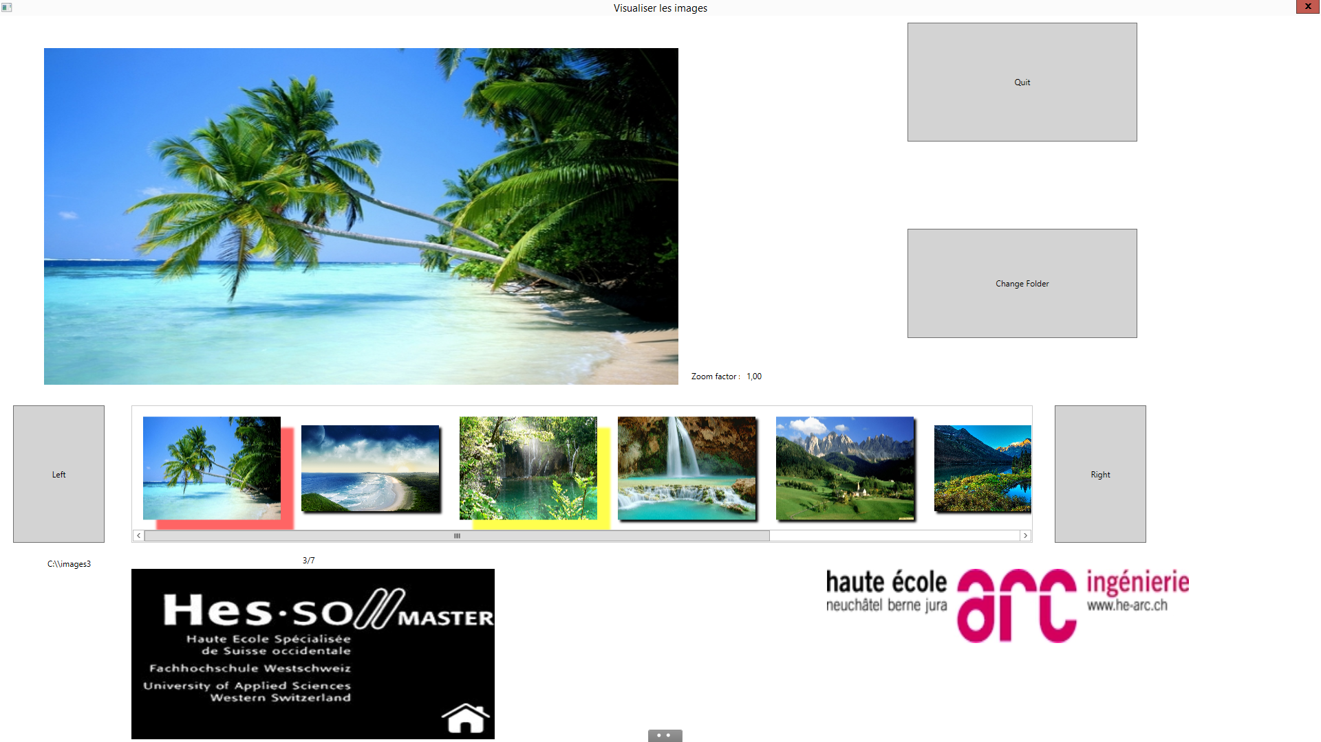
Résultats obtenus – Menu principal
Notes:
TODO mettre image

Slide 6
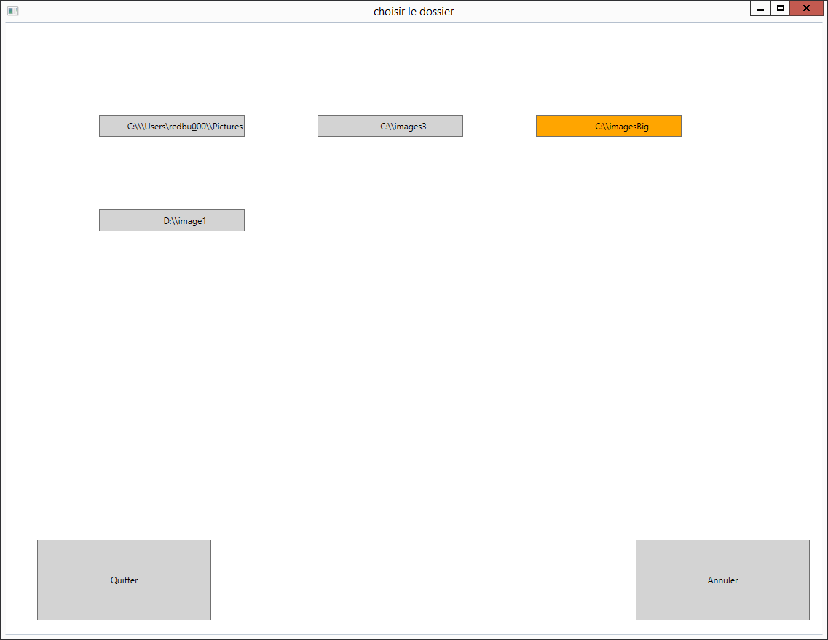
Résultats obtenus – Menu secondaire
Notes:
TODO image

Slide 7
Les actions possibles
Zoom
Unzoom
Scroll
Watch
Select
Permet d’agrandir un portion de l’image
Permet de reculer
Permet de se déplacer dans l’image
Permet de regarder un élément
Permet de sélectionner un élément

Slide 8
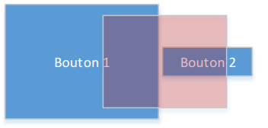
Les challenges – «quel contrôle est regardé» ?

Slide 9
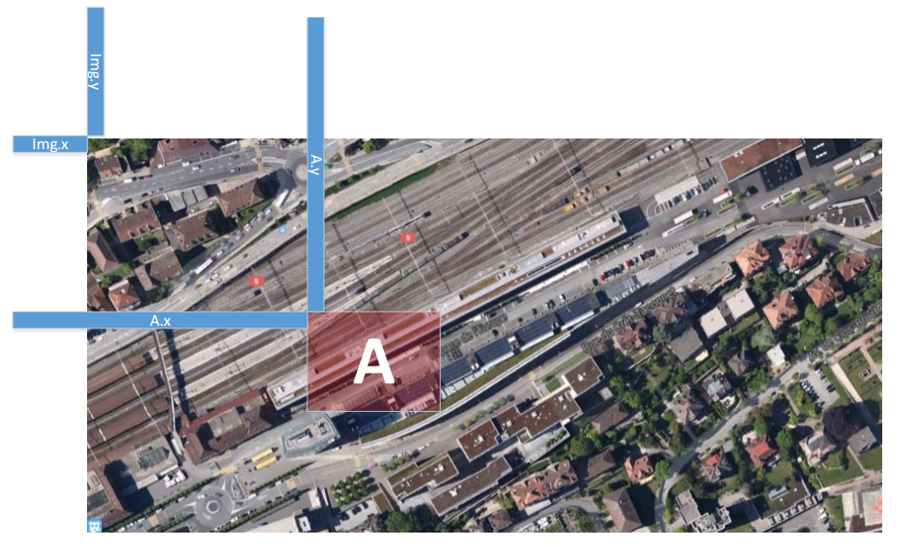
Les challenges – le Zoom

Slide 10
Les challenges – utiliser un autre capteur

Slide 11
Démonstration – par mes soins

Slide 12
Les améliorations possibles
Gestions des erreurs
Corrections des bugs
Navigateur complet
Bac-à-sable

Slide 13
conclusion

Slide 14
Démonstration – par un volontaire

